Slide 1
Søketek uke 6
Gruppe 1

Slide 2
Agenda
Praktisk info
Intro til oblig c-1 og c-2
Repetisjon
Tf-idf
Cosine similarity
Dobbel ukas shoutout

Slide 3
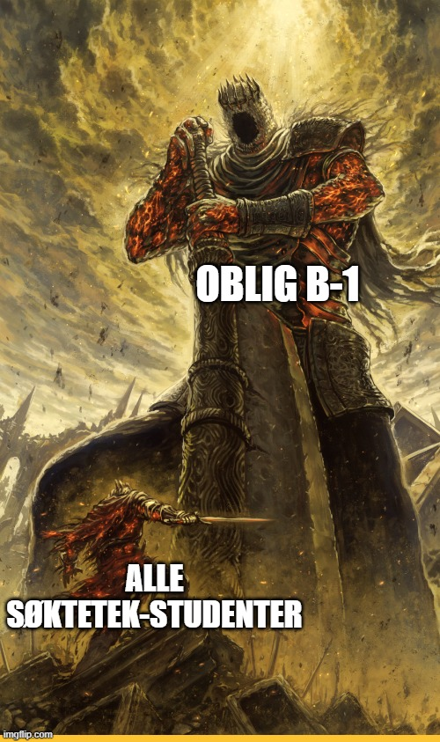
Praktisk info
Løsningsforslaget til oblig A er ute
Kan pulle for å unngå følgefeil
Ta vare på deres egen kode også!
Retter oblig B fortløpende
fohåpentligvis ferdig i løpet av uka
Si i fra om dere trenger hjelp
Science fair-grupper 21.10
En på gruppa sender mail til Aleksander

Slide 4
Oblig C-1
Soft AND
n-of-m matching
m-way Postingsmerger pluss litt til
Sjekk oppgaveteksten for å regne ut n
Ligner på ekstraoppgave fra oblig A

Slide 5
Document-at-a-time
Vi har m antall postinglister
Husk oblig A postingsmerger.intersection
Så lenge begge listene ikke er tomme: Flytt laveste peker til vi finner en match. Yield og flytt vi begge pekerne
Vi har nå m pekere, og flytter de laveste fram til minst n peker på samme dokument. Så slutter vi når det er igjen mindre enn n pekere
Video: https://www.youtube.com/watch?v=Fut6XqvcxZw&ab_channel=VictorLavrenko

Slide 6
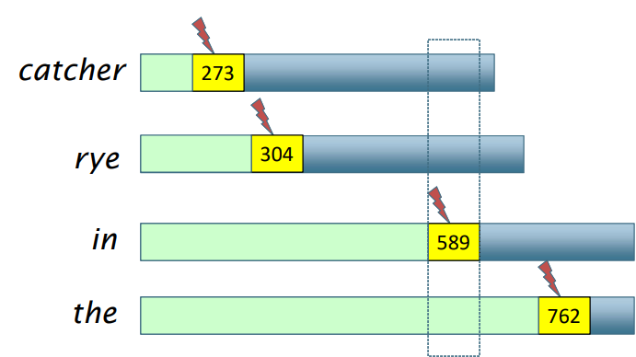
Eksempel fra forelesningen

Slide 7
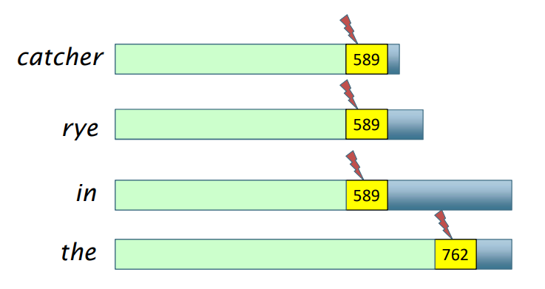
Eksempel fra forelesningen

Slide 8
Oblig C-2
Boolean search engine ++
Wildcard-queries
Approximate matching
Phonetic matching (sounds like)
Synonymer
booleansearchengine: AND, OR, ANDNOT
Litt dependency-problemer (burde snart være fikset)

Slide 9
Agenda
Praktisk info
Intro til oblig c-1 og c-2
Repetisjon
Tf-idf
Cosine similarity
Dobbel ukas shoutout

Slide 10
Tf-idf
Sier noe om hvor bra et dokument matcher til en query
Term frequency og inverse document frequency intuitivt:
Tf: Jo oftere en term dukker opp i et dokument, jo bedre
Idf: Jo sjeldnere en term dukker opp i andre dokumenter, jo bedre
Vil vil belønne ord som dukker opp mye i et dokument, men i få dokumenter

Slide 11
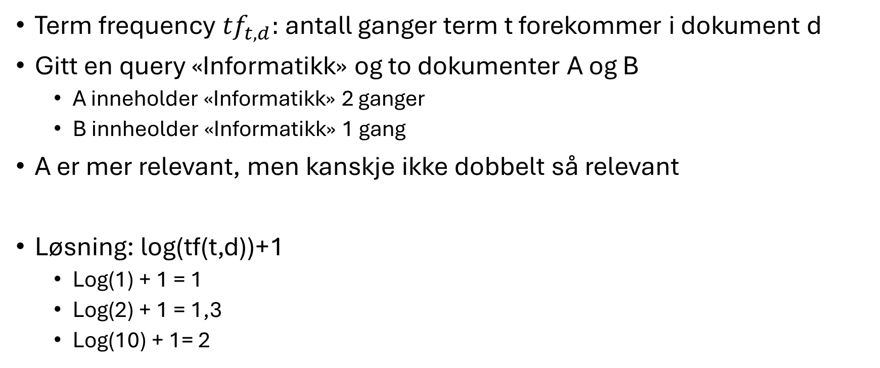
Term frequency og log-frequency weighting
Term frequency ${tf}_{t,d}:$antall ganger term t forekommer i dokument d
Gitt en query «Informatikk» og to dokumenter A og B
A inneholder «Informatikk» 2 ganger
B innheolder «Informatikk» 1 gang
A er mer relevant, men kanskje ikke dobbelt så relevant
Løsning: log(tf(t,d))+1
Log(1) + 1 = 1
Log(2) + 1 = 1,3
Log(10) + 1= 2

Slide 12



Log-frequency-formelen forklart
Regn ut log-frekvensen av term t i dokument d pluss 1
Summer vektene av alle termer t som forekommer i både query og dokument

Slide 13
Document frequency og inverse doc. freq.
Dokument frequency: Hvor mange dokumenter d forekommer term t i? – ikke hvor mange ganger det forekommer i corpuset
Lavere document frequency = mer informativt
Stop words: kjempehøy doc.freq, betyr veldig lite i praksis

Slide 14

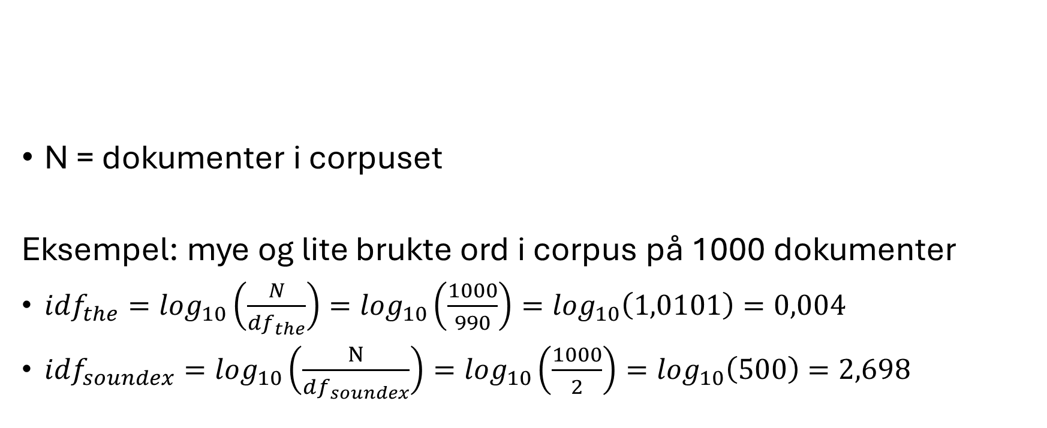
Inverse doc. freq. formel
N = dokumenter i corpuset
Eksempel: mye og lite brukte ord i corpus på 1000 dokumenter
${idf}_{the}=\log_{10}\left(\frac{N}{{df}_{the}}\right)=\log_{10}\left(\frac{1000}{990}\right)=\log_{10}\left(1,0101\right)=0,004$
${idf}_{soundex}=\log_{10}\left(\frac{N}{{df}_{soundex}}\right)=\log_{10}\left(\frac{1000}{2}\right)=\log_{10}\left(500\right)=2,698$

Slide 15
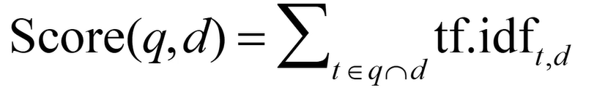
Tf-idf-vekting
Vekten av en term t gitt et dokument d: Produktet av log-frequency og inverse document frequency
Score for et dokument d gitt en query q: Summen av tf-idf-vektene til termene som forekommer i q og d

Slide 16
Agenda
Praktisk info
Intro til oblig c-1 og c-2
Repetisjon
Tf-idf
Cosine similarity
Dobbel ukas shoutout

Slide 17
Dokumenter som vektorer
Gitt et vector space med |V| dimensjoner
|V| = antall termer i corpuset
En term presenterer en akse
Dokumenter og queries kan presenteres som vektorer i dette rommet
Dokumentene som er nærme query-vektoren er de mest relevante

Slide 18
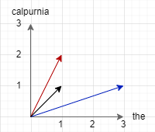
Eksempel: vector space |V| = 2

Slide 19
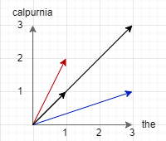
Hvordan måle relevans
Vi burde ikke bruke euclidian distance til å måle relevans!
q = «the calpurnia»
Svart vektor = «the calpurnia the calpurnia the calpurnia»
Kan heller måle vinkelen mellom vektorene

Slide 20

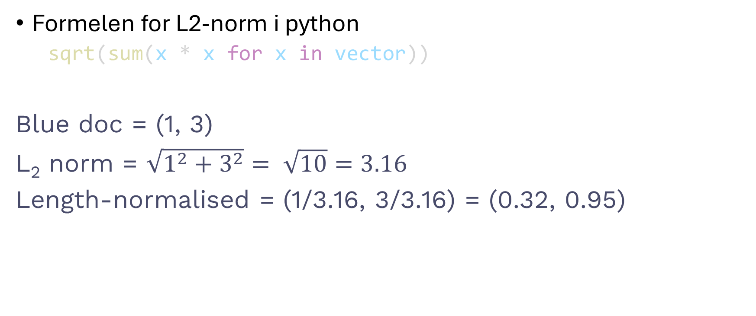
Lengde-normalisere vektorer
Formelen for L2-norm i python
sqrt(sum(x * x for x in vector))
Blue doc = (1, 3)
L₂ norm = $\sqrt{1^{2}+3^{2}}= \sqrt{10}=3.16$
Length-normalised = (1/3.16, 3/3.16) = (0.32, 0.95)

Slide 21
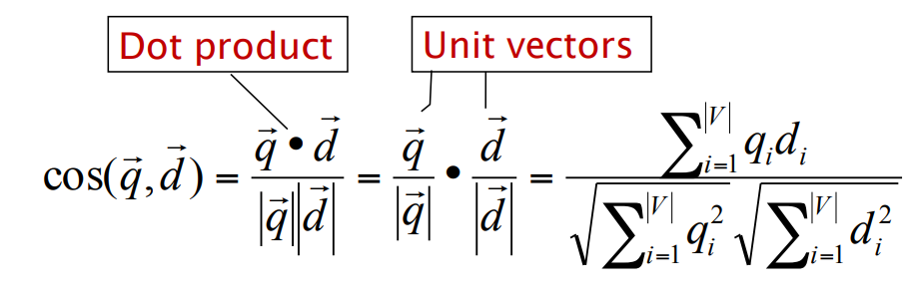
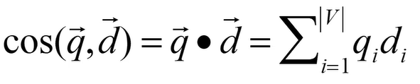
Cosine similarity
Regne ut likheten mellom vektorer
I praksis: dot-produktet mellom to lengde-normaliserte vektorer
Dot-produktet av vektorene, delt på lengden av vektorene
Hvis vektorene er lengde-normalisert

Slide 22
Agenda
Praktisk info
Intro til oblig c-1 og c-2
Repetisjon
Tf-idf
Cosine similarity
Dobbel ukas shoutout

Slide 23
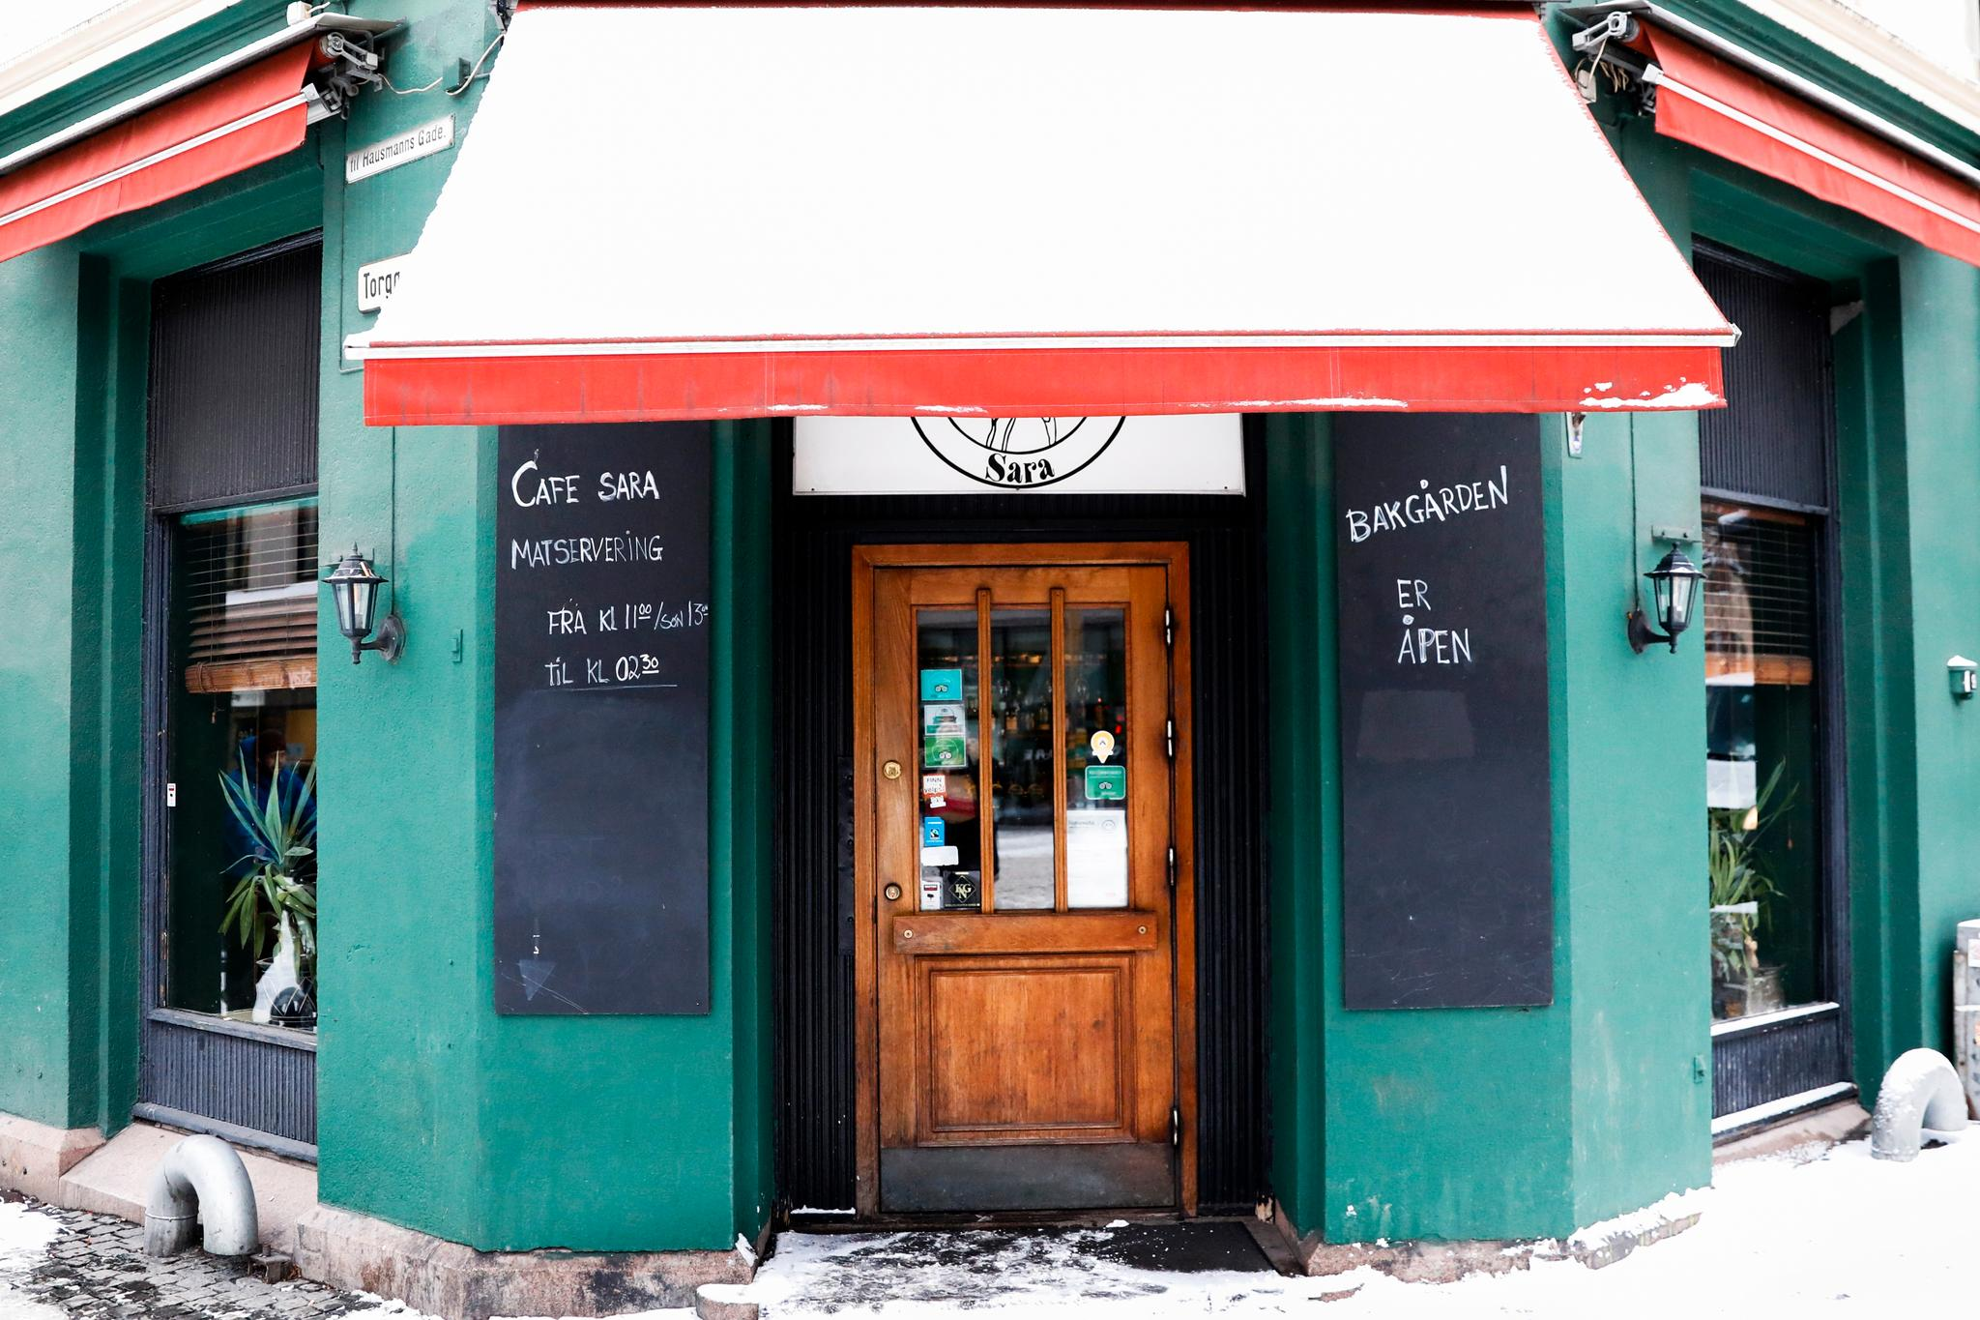
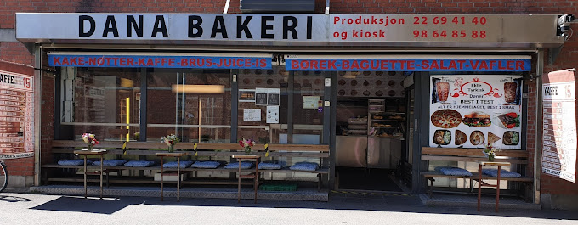
Dobbel ukas shoutout!
Cafe Sara
Internkonkurranse Dana Bakeri
Nattåpen restaurant (og bar)
Serverer bra mat til 02:30!
Rett ved Jakob Kirke
3 personer som kjøper sykt mye mat på Dana
De ansatte holder telling på hvor mye de spiser der
Konkurranse om hvem som er der mest hele året

Slide 24
15 min pause
Selvstendig jobbing resten av tiden

